Slide 1
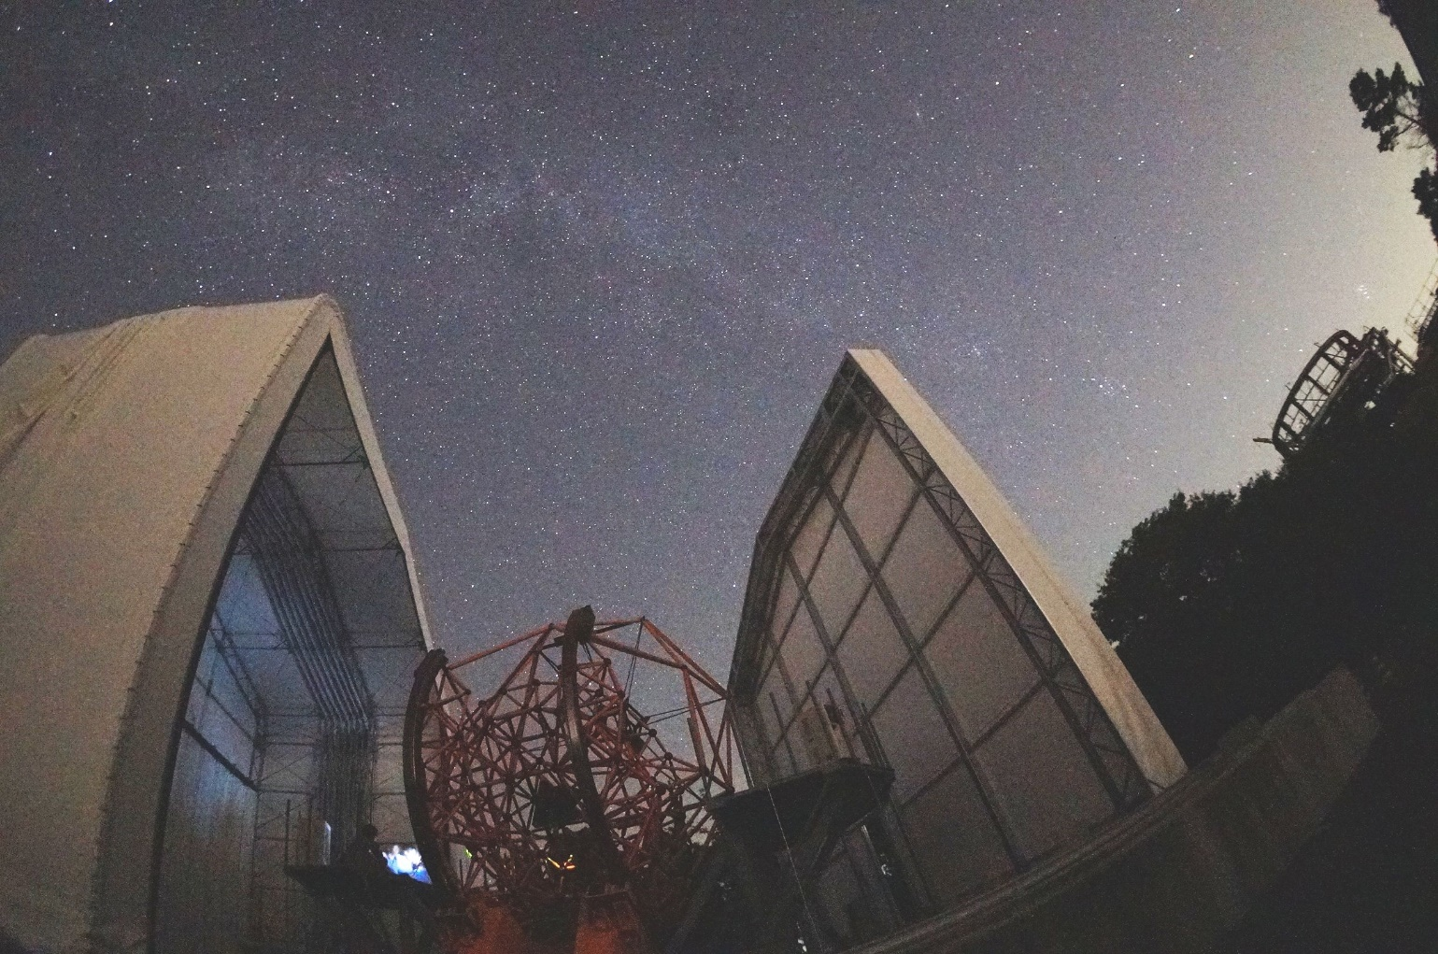
焦点面イメージ
近赤外分光器
可視高分散分光器
京大宇物 岩室史英
3.8m 夜間試験風景

Slide 2
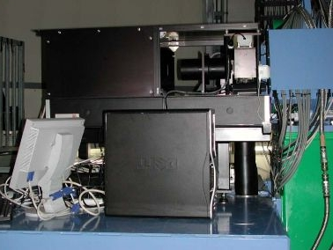
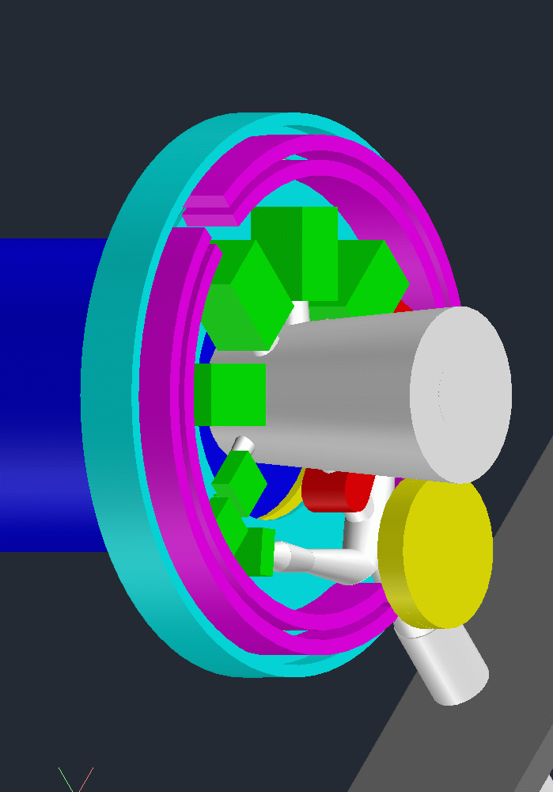
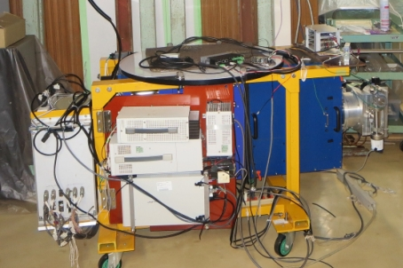
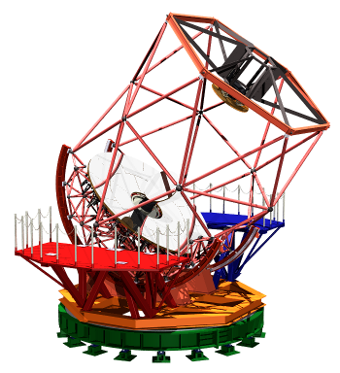
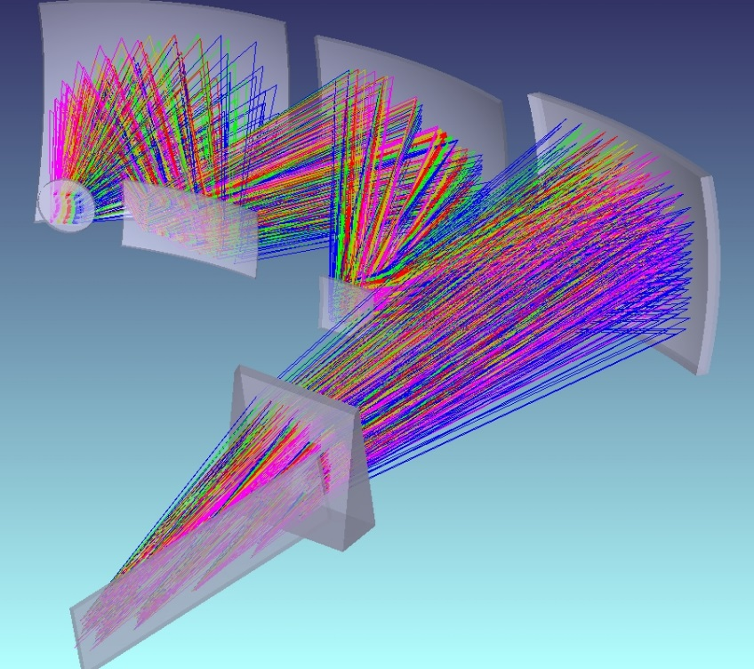
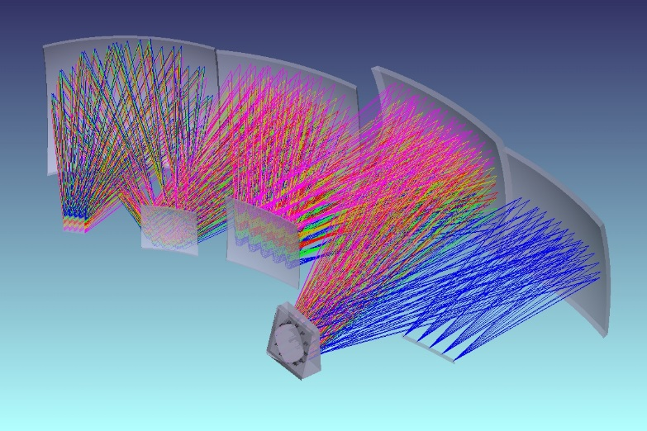
運用開始時に予定している観測装置
高コントラスト
惑星探査装置 SEICA
ファイバー
焦点システム
KOOLS
高速撮像分光器
可視高分散分光器
近赤外相対測光分光器
ナスミス台と方位軸の色は
浅口市の小学生の投票で決定

Slide 3
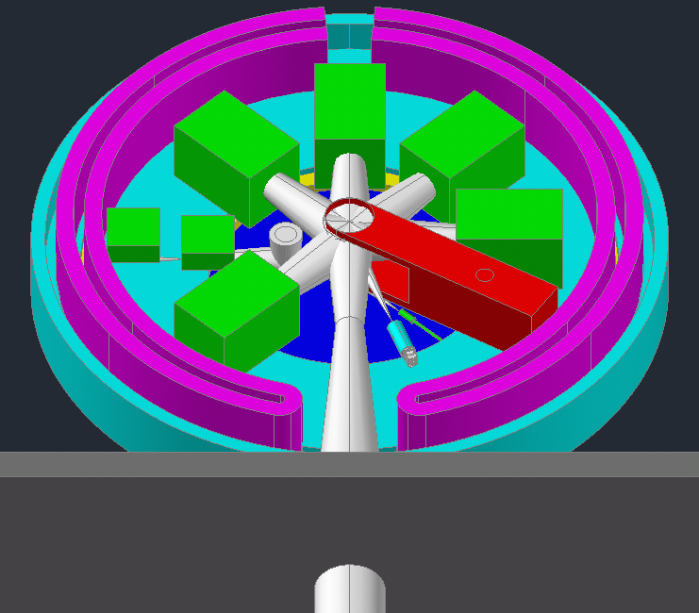
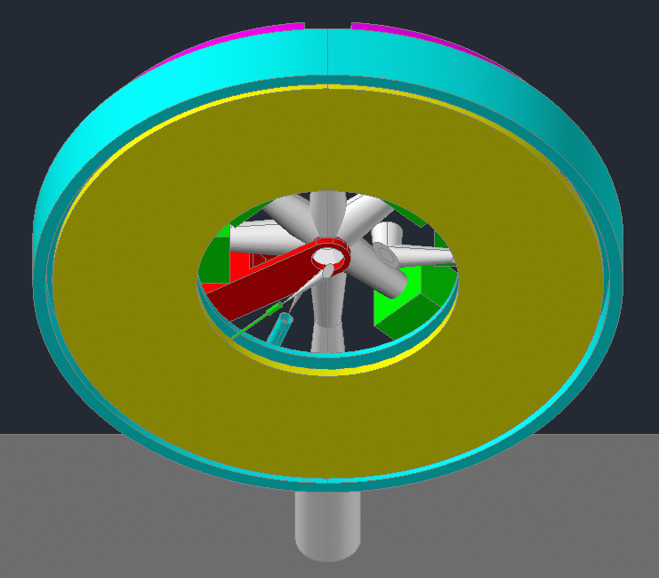
焦点面イメージ
観測装置フランジ（裏面はファイバープローブポート）と
ガイダー/小型装置ステージの２層回転ステージ
小型装置 200x200x300
回転式切替斜鏡
ガイダー
ファイバー
プローブ
(幅50mm)
CAL 光源
位相カメラ
観測装置フランジ
(直径 1500mm)
↓眼視ポートへ

Slide 4
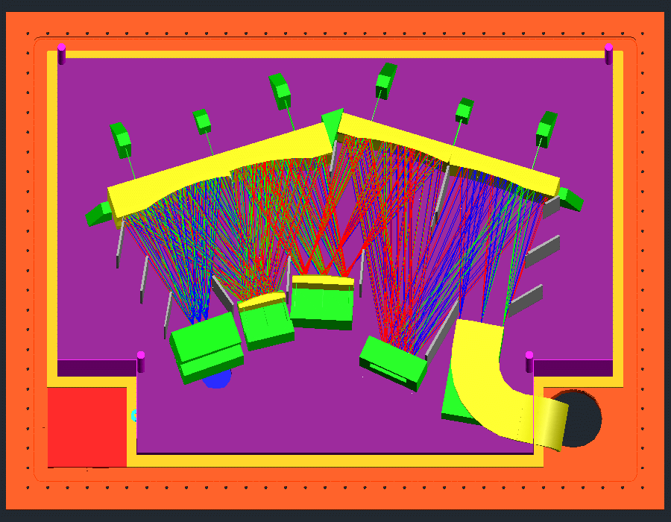
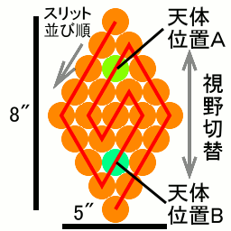
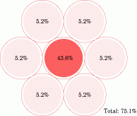
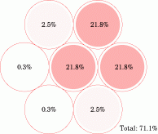
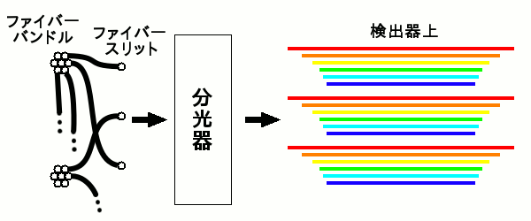
ファイバー径 0".91 (φ100μm)
ファイバー本数 25本×2組
波長域 z～Ks 同時
波長分解能 ～4,000
1h, S/N=10 での限界等級は～17.5mag
近赤外分光器
（近赤外相対測光分光器）
真空容器
(1520x1120x650)
ファイバーの光量比から PSF を推定して測光
ファイバー
スリット
(50本)
検出器
Hawaii-2
グレーティング/プリズム

Slide 5
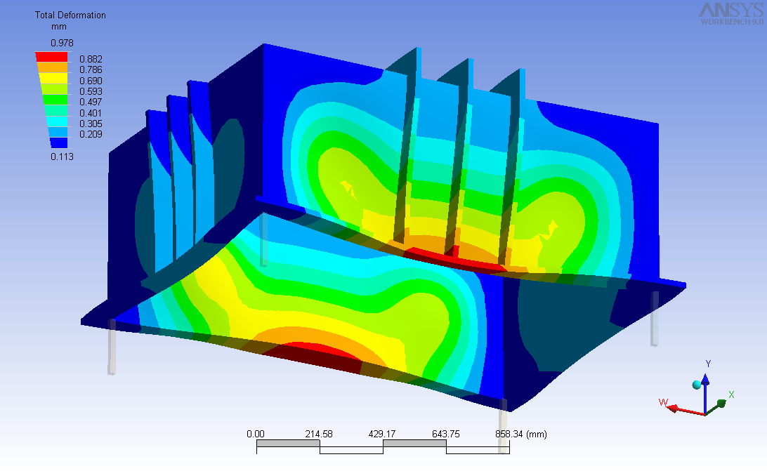
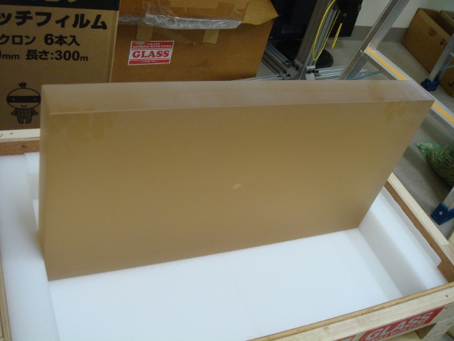
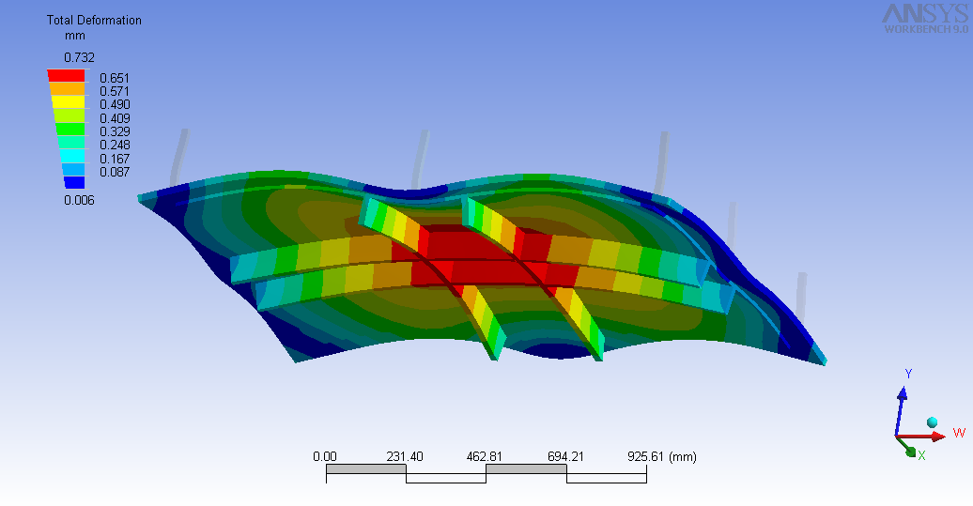
近赤外分光器
真空容器の設計終了・発注手配
バイコニック鏡 No.1 硝材入手, 加工発注

Slide 6
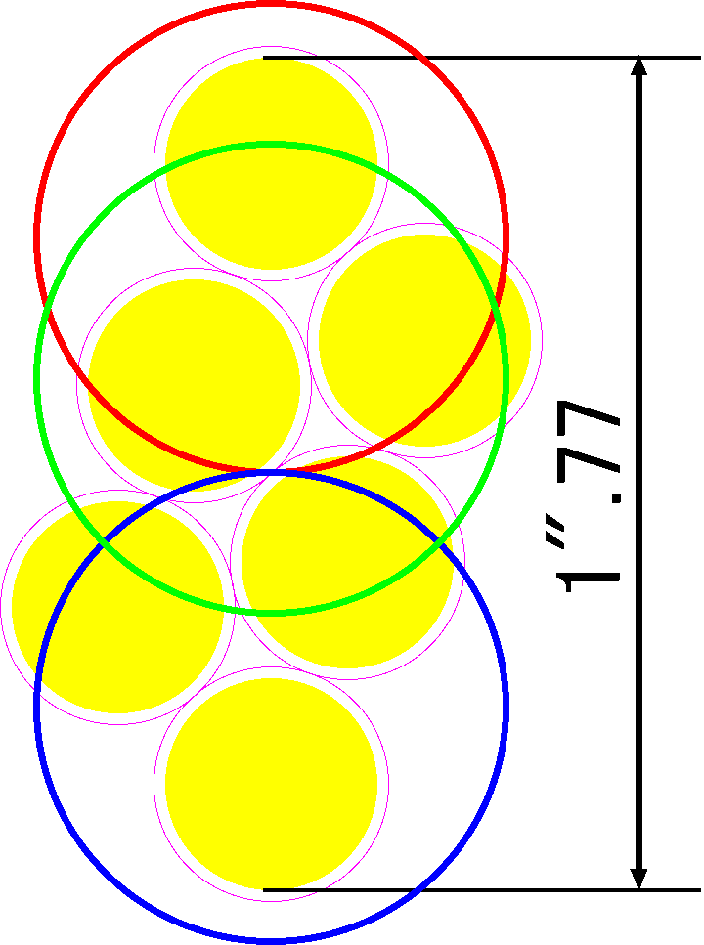
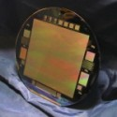
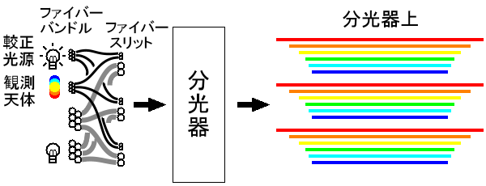
可視高分散分光器
ファイバー径 0”.45 (φ50μm)
0".91 (φ100μm)
ファイバー本数 6本
波長域 U～z 同時
波長分解能 ～100,000
～ 50,000
1h, S/N=10 での限界等級は
～15.3mag
10k x 10k
CCD
ファイバースリット
クロスディスパーザ
グレーティング (200x800)

Slide 7
可視高分散分光器
CFHT 高分散分光器 ESPaDOnS の偏光ユニットの例 →
連続光の偏光は×
ADC は必須
装置フランジ使用
通常のプローブ
CAL ユニット
偏光ユニット
の３か所からファイバースリットへ

